Slide 1


PROYECTO “TaskControl”
TaskControl
PRESENTACIÓN CAPSTONE

Slide 2




PROYECTO “TaskControl”
Michael Cid
Diseño
Jefe de proyecto
Integrantes del equipo
Luciano Pino
Diseño de Software Desarrollador
Vania Vargas
Analista
Ingenieria de Software

Slide 3

PROYECTO “TaskControl”
Descripción del proyecto
Propuesta de solución
Se propone un software que permita gestionar , cada una de estas tareas de mantenimiento para todos sus segmentos y categorías de estos. que permita trazabilidad y generación de documentación estándar para un almacenamiento centralizado y persistente de las tareas de mantenimiento. También permite operar en online actividades del tipo Incidencias y Tareas Programadas en el mes. Con la capacidad de evidenciar y realizar el seguimiento al ciclo de vida de los procesos que conllevan estas tareas.
Situación Actual
La Mobiliaria se encuentra en proceso de innovación digital, por lo que ha decidido mejorar todos sus procesos. Estos procesos tienen alcances en Tareas de mantenimiento de equipos clima, obras civiles, luminaria, jardines, limpieza, etc. cada una de las actividades es realizada por distintos proveedores en edificios, tiendas a lo largo de todo el país.

Slide 4

PROYECTO “TaskControl”
Objetivo General
Desarrollar un sistema de gestión de mantenimiento preventivo y correctivo que permita organizar, controlar y dar trazabilidad a las tareas realizadas por proveedores y colaboradores, incorporando carga de evidencias, programación mensual y generación de reportes.

Slide 5
PROYECTO “TaskControl”
Objetivo especifico
Diseñar e implementar un mantenedor de tareas que permita registrar, actualizar y asignar actividades; desarrollar un módulo de reportería y seguimiento para visualizar el avance mediante indicadores; y construir una aplicación basada en React, FastAPI y Supabase que respalde los procesos de carga de evidencias, programación y validación de tareas

Slide 6

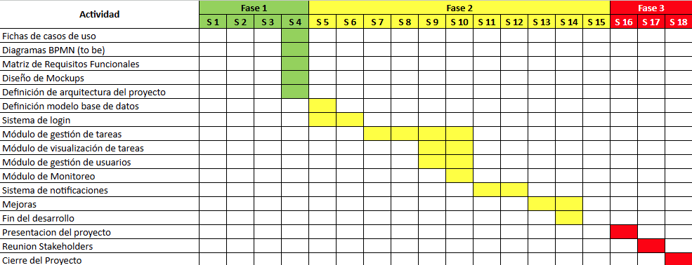
PROYECTO “TaskControl”
CRONOGRAMA PARA EL DESAROLLO DEL PROYECTO

Slide 7

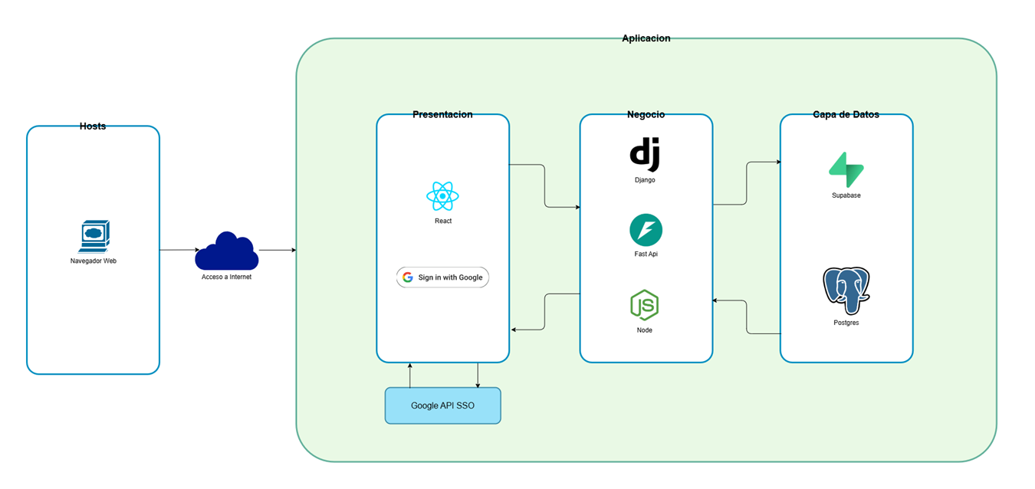
PROYECTO “TaskControl”
Arquitectura del Software
El sistema permite a los usuarios y proveedores gestionar tareas, registrar evidencias y generar reportes.
La aplicación desarrollada en React se conecta con un backend en FastAPI, que administra las reglas del negocio y el acceso seguro a la base de datos Supabase.

Slide 8

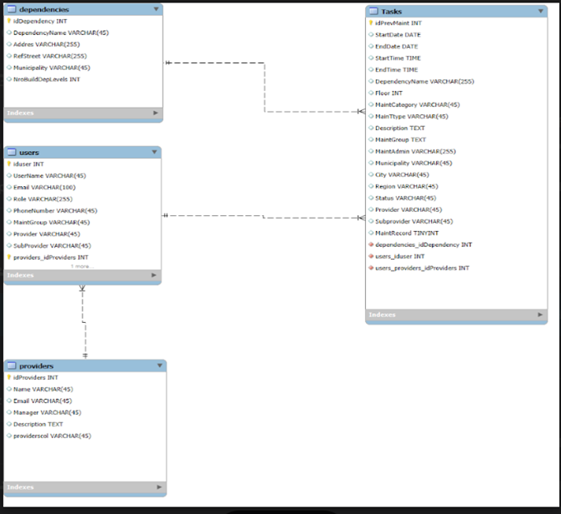
PROYECTO “TaskControl”
Modelo de Datos
El modelo relacional define entidades principales: usuarios, proveedores, tareas y dependencias, garantizando integridad referencial y trazabilidad de cada proceso.

Slide 9



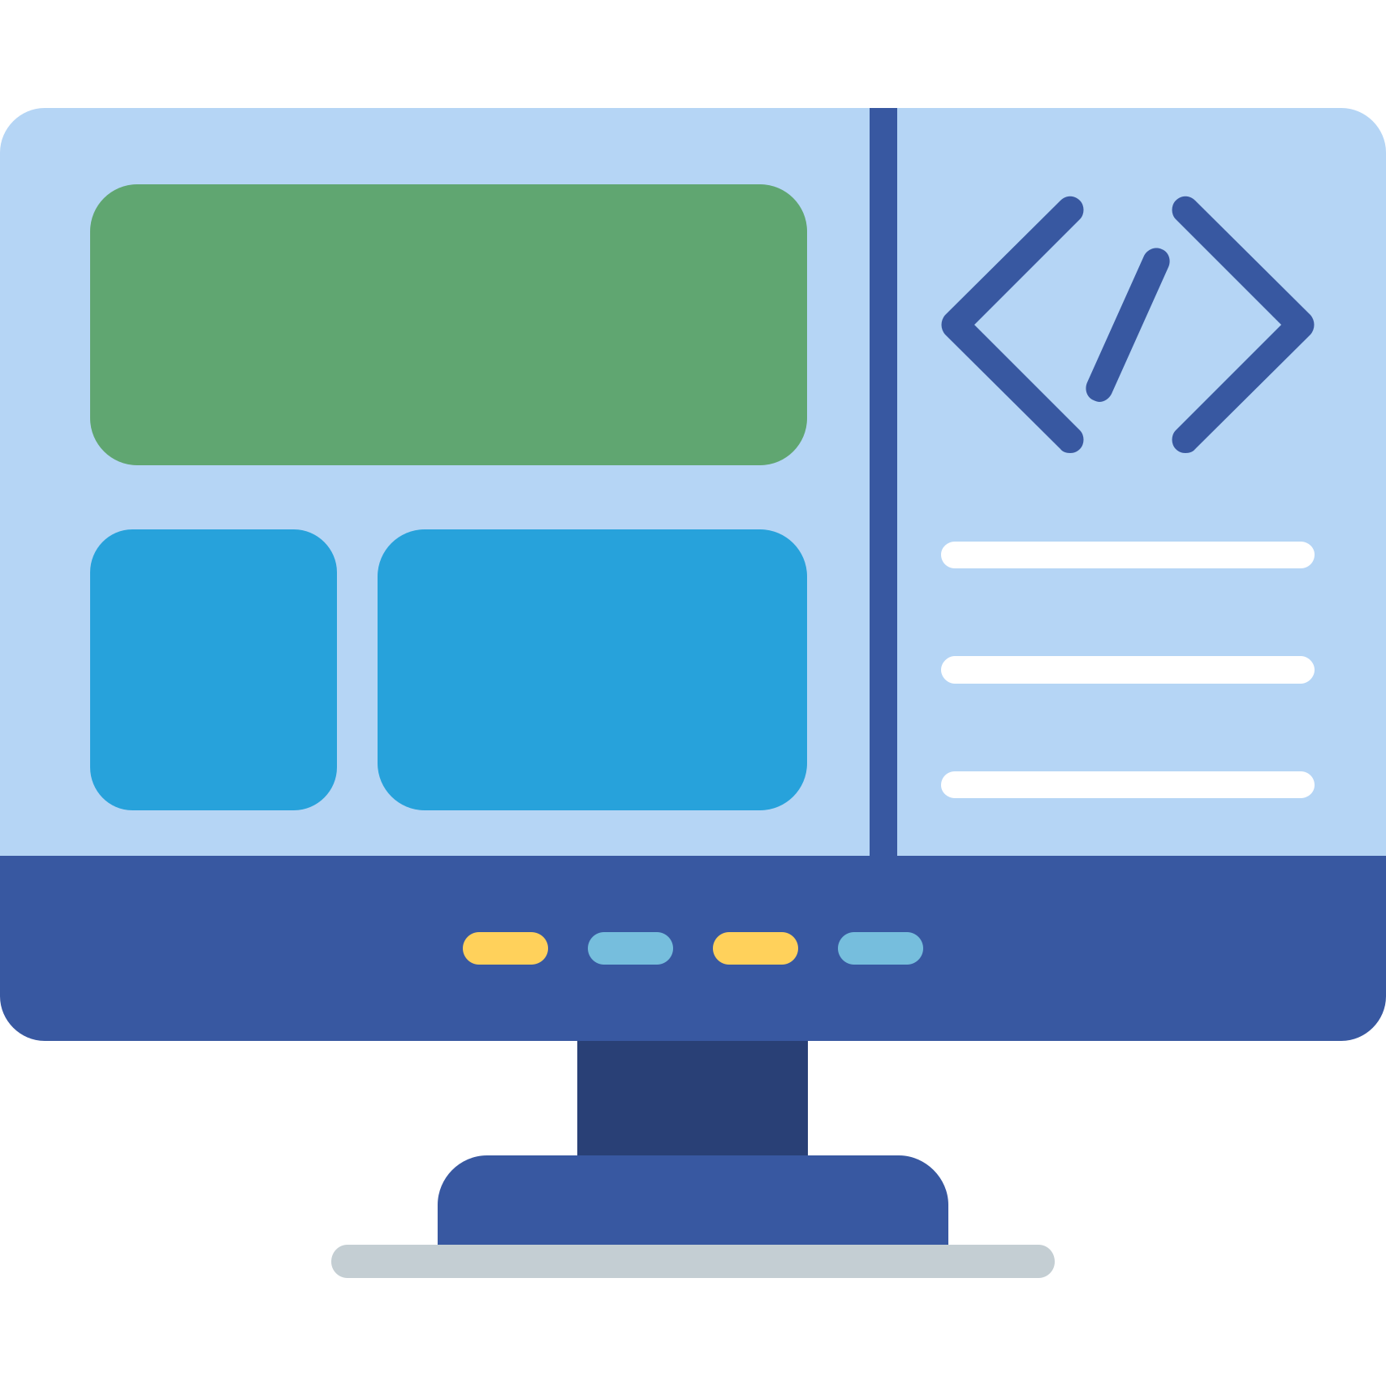







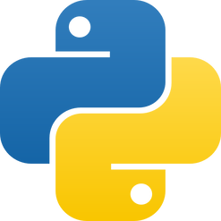

PROYECTO “TaskControl”
Tecnologías utilizadas
Backend
Bases de datos
Frontend

Slide 10




PROYECTO “TaskControl”
Demostración del resultado del proyecto

Slide 11

PROYECTO “TaskControl”
Resultados obtenidos

Slide 12
PROYECTO “TaskControl”
Obstáculos presentados durante el desarrollo

Slide 13

PROYECTO “TaskControl”
Preguntas de la Comisión

